Slide 1


CadernoScript
Feito por Pedro Ricardo Fardin
Ciências da Computação - 4° sem.

Slide 2


Tópicos
Motivação e Objetivos
Principais Características
A Mecânica do Lápis
Demonstração

Slide 3
Motivação e Objetivos
Facilita a entrada de iniciantes programadores.
  Deixar a sintaxe mais intuitiva, ajudando os alunos a entenderem fluxos básicos de programação.
  Reduzir a barreira técnica do inglês e dos jargões do mundo da programação.
Recorda a uma anotação no caderno.
  Deixa agradável aos olhos pela organização e simplicidade do código.

Slide 4
Características
Todo comando é iniciado com -> para se familiarizar com um caderno.
Declaração e Atribuição de Variáveis:
  -> guarde x como número : 0, -> x : 5
Sintaxe em Português
  Comandos intuitivos como: guarde, se, enquanto, escreva, leia, etc.
escreva(): Similar à função print() do Python, exibe valores na tela
leia(): Similar à função input() do Python, pausa o programa e espera o usuário digitar um valor
Comentários com ‘#’

Slide 5
A Mecânica do Lápis
Para exibir mensagens no terminal usando escreva(), é necessário “apontar o lápis” antes.
Isso é feito com o comando:
  -> aponte_lapis por X vezes – define quantos usos o lápis terá;
Cada vez que o comando escreva é executado, um uso do lápis é consumido.
Quando os usos acabam, novas escritas são bloqueadas e uma mensagem de aviso é exibida.

Slide 6
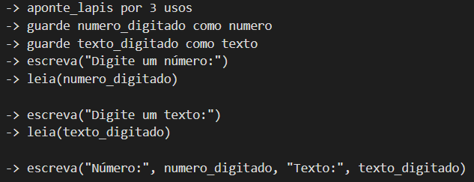
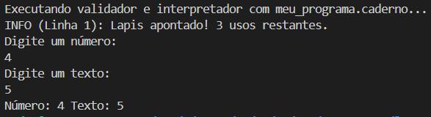
Exemplos

Slide 7
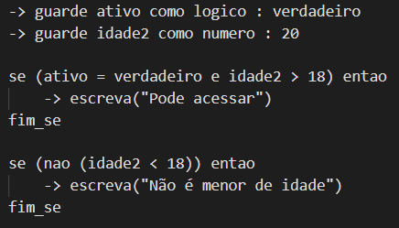

Slide 8
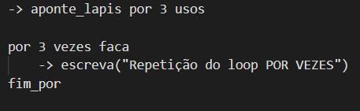
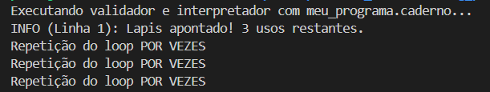

Slide 9
OBRIGADO

